Slide 1
信息安全与CTF入门
06 古典密码学
计算机学院 黄重水

Slide 2

01
密码学概述
02
移位密码
03
替换密码
04
多表与单表
05
其他古典密码学

Slide 3
python 库 Pycipher
pip 安装 pycipher
pip install pycipher
载入模块
import pycipher
函数列出：
dir(pycipher)
使用方法
help(pycipher.Caesar)

Slide 4
简单替换
明文字母表 （原序）: abcdefghijklmnopqrstuvwxyz
密文字母表 alphabet: phqgiumeaylnofdxjkrcvstzwb
传说中的密码本
ciphertext = SimpleSubstitution('AJPCZWRLFBDKOTYUQGENHXMIVS').encipher(plaintext)
plaintext = SimpleSubstitution('AJPCZWRLFBDKOTYUQGENHXMIVS').decipher(ciphertext)

Slide 5
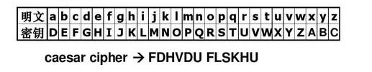
凯撒密码
P 明文在A－Z中的位置 key 表示移位大小
加密（p +key）% 26
减密（p－key）% 26
c = (p + key)%26
p = (c - key)%26

Slide 6
凯撒密码
from pycipher import Caesar
Key=3
plaintext = Caesar(key).decipher(ciphertext)
ciphertext = Caesar(3).encipher(plaintext)

Slide 7
恺撒密码 示例
http://ctf.zjutsoft.cn/#/training/item?id=0154861695
ciphertxt='tfcbgj{6ce37b2d97g7gf51e47981cb00cgbgf4}'
key=('ctf','sebafi','key','is')
for i in range(1,26):
plain=''
for j in ciphertxt:
if j.islower():
#小写的处理方法
plain=plain+ chr(97+(ord(j)-i-97)%26)
elif j.isupper():
#大写的处理方法
plain=plain+ chr(65+(ord(j)-i-97)%26)
else:
plain=plain+j
#print(plain,end='\n')
for m in key:
if m in plain:
print(plain)
break

Slide 8
恺撒密码 示例2
http://ctf.zjutsoft.cn/#/training/item?id=2632890794
ciphertxt=‘ykhglo{jj7i7kjjkl8k05k2} '
key=('ctf','sebafi','key','is')
for i in range(1,26):
plain=''
for j in ciphertxt:
if j.islower():
#小写的处理方法
plain=plain+ chr(97+(ord(j)-i-97)%26)
elif j.isupper():
#大写的处理方法
plain=plain+ chr(65+(ord(j)-i-97)%26)
else:
plain=plain+j
#print(plain,end='\n')
for m in key:
if m in plain:
print(plain)
break

Slide 9
恺撒密码 示例3
http://ctf.zjutsoft.cn/#/training/item?id=5573104463
a="b3W6f3FzOHKkZ3KiN{B5NkSmZXJ5[ERxNUZ5Z3ZyZ{Gn[kWigR>>"
s=[""]*len(a)
for j in range(26):
for i in range(len(a)):
s[i]=chr(ord(a[i])-j)
print ("".join(s))

Slide 10
ROT13密码
c = (p + 13)%26
from pycipher import Rot13
ciphertext = Rot13().encipher(plaintext)
plaintext = Rot13().decipher(ciphertext)

Slide 11
ROT13密码
c = (p + 13)%26
from pycipher import Rot13
ciphertext = Rot13().encipher(plaintext)
plaintext = Rot13().decipher(ciphertext)
示例： http://ctf.zjutsoft.cn/#/training/item?id=7619472707

Slide 12
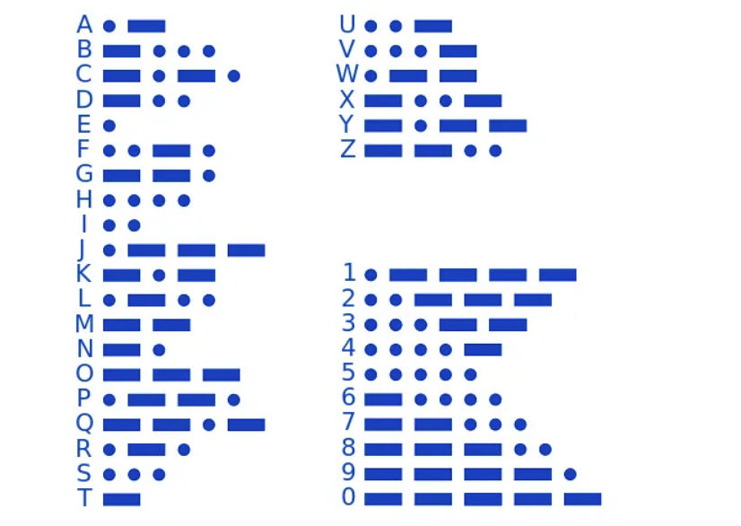
摩尔斯密码

Slide 13
摩尔斯密码
f1 = open('cipherpass.txt', 'r')
s=""
s=f1.read()
s=s.split(" ")
f1.close()
dict = {'.-': 'A','-...': 'B','-.-.': 'C','-..':'D','.':'E','..-.':'F','--.': 'G',
'....': 'H','..': 'I','.---':'J','-.-': 'K','.-..': 'L','--': 'M','-.': 'N',
'---': 'O','.--.': 'P','--.-': 'Q','.-.': 'R','...': 'S','-': 'T',
'..-': 'U','...-': 'V','.--': 'W','-..-': 'X','-.--': 'Y','--..': 'Z',
'.----': '1','..---': '2','...--': '3','....-': '4','.....': '5',
'-....': '6','--...': '7','---..': '8','----.': '9','-----': '0',
'..--..': '?','-..-.': '/','-.--.-': '()','-....-': '-','.-.-.-': '.'
};
for item in s:
print(dict[item],end='')

Slide 14
Affine 仿射密码
c = (a*p + b)%26
from pycipher import Affine
ciphertext = Affine(a,b).encipher(plaintext) plaintext = Affine(a,b).decipher(ciphertext)
http://ctf.zjutsoft.cn/#/training/item?id=9807818445

Slide 15
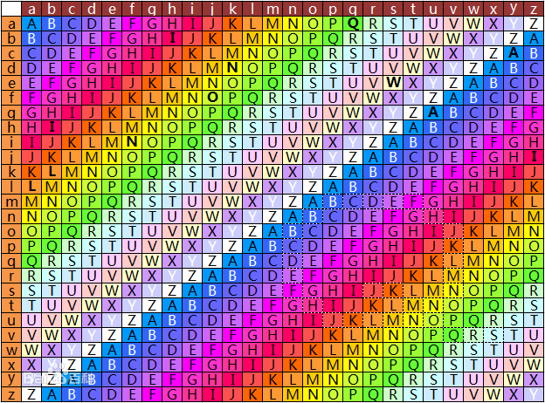
维吉尼亚密码
明文 ATTACKATDAWN
密钥为LEMON时
对于明文的第一个字母A，对应密钥的第一个字母L，于是使用表格中L行字母表进行加密，得到第一个字母L。类似地，明文第二个字母为T，在表格中使用对应的E行进行加密，得到密文第二个字母X。以此类推，可以得到：
明文：ATTACKATDAWN
密钥：LEMON
密文：LXFOPVEFRNHR
Notes:
from pycipher import Vigenere

Slide 16
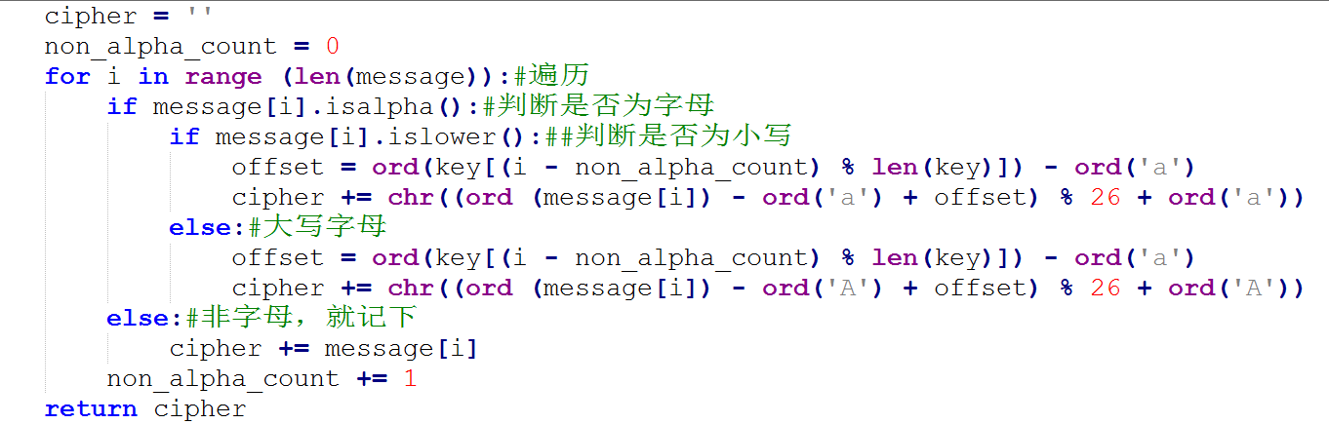
维吉尼亚密码
加密思路
http://ctf.zjutsoft.cn/#/training/item?id=3086006165

Slide 17
维吉尼亚密码
from pycipher import Vigenere
plaintext = Vigenere('LEMON').decipher(ciphertext) ciphertext = Vigenere('LEMON').encipher(plaintext)
Notes:
from pycipher import Vigenere
Vigenere('ZJUTCSA').decipher("vnfvqeesxoxpute")

Slide 18
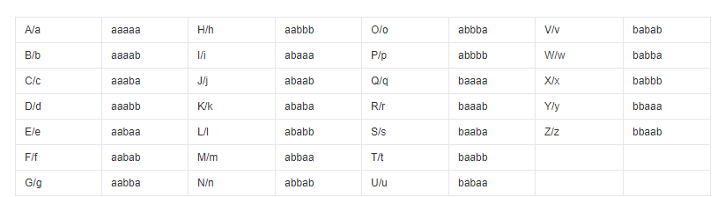
培根密码
形如：AAABB

Slide 19
培根密码
#培根字典
CODE_TABLE = {'aaaaa':'a','aaaab':'b','aaaba':'c','aaabb':'d','aabaa':'e','aabab':'f','aabba':'g', 'aabbb':'h','abaaa':'i','abaab':'j','ababa':'k','ababb':'l','abbaa':'m','abbab':'n', 'abbba':'o','abbbb':'p','baaaa':'q','baaab':'r','baaba':'s','baabb':'t','babaa':'u', 'babab':'v','babba':'w','babbb':'x','bbaaa':'y','bbaab':'z‘}

Slide 20
培根密码
预处理
aaa="bAcon iS a MEaT prodUcT prePared frOm a pig and UsuALLy cUReD"
bbb=""
j=0
for i in range(0,len(aaa)):
if (aaa[i]==' '):
continue
if(aaa[i]>='a'):
bbb=bbb+'a'
j=j+1
else:
bbb=bbb+'b'
j=j+1
print(bbb)
http://ctf.zjutsoft.cn/#/training/item?id=1074670100

Slide 21
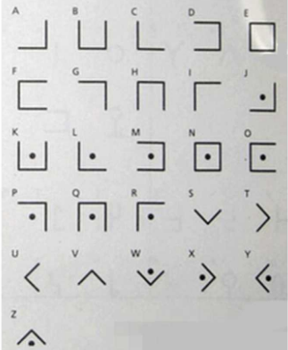
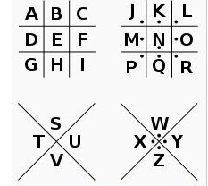
猪圈编码

Slide 22
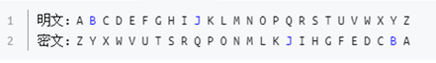
埃特巴斯编码
from pycipher import Atbash
ciphertext = Atbash().encipher(plaintext)
plaintext = Atbash().decipher(ciphertext)
print(s.lower())

Slide 23
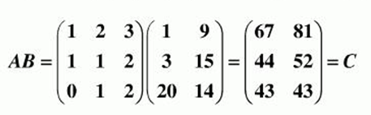
希尔密码
矩阵相乘积
矩阵---》逆矩阵

Slide 24
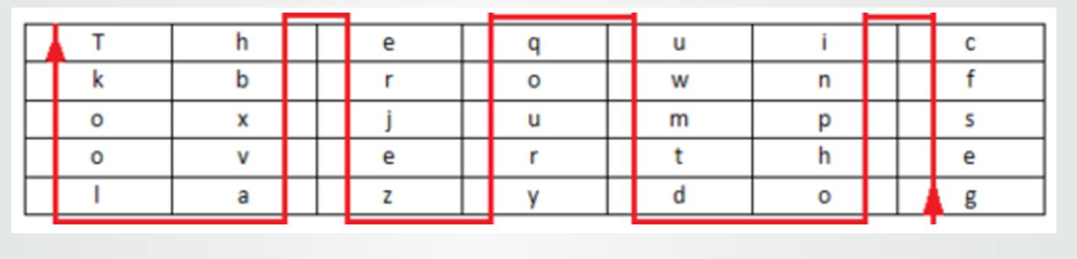
曲路密码

Slide 25
栅栏密码
明文： The quick brown fox jumps over the lazy dog
去空格： Thequickbrownfoxjumpsoverthelazydog
分组： Th eq ui ck br ow nf ox ju mp so ve rt he la zy do g
第一组： Teucbonojmsvrhlzdg
第二组： hqikrwfxupoeteayo
密文： Teucbonojmsvrhlzdghqikrwfxupoeteayo

Slide 26
栅栏密码
from pycipher import Railfence
plaintext = Railfence(3).decipher(ciphertext)
ciphertext = Railfence(3).encipher(plaintext)

Slide 27
栅栏密码 W型

Slide 28
Polybius 方阵密码 棋盘密码
Polybius 方阵是一种简单的替换密码，它为每个明文字符输出 2 个密文字符。它有一个取决于“大小”的键。默认“大小”为 5，键为 25 个字母 (5^2)。对于 6 的大小，需要 36 个字母的密钥等

Slide 29
Polybius 方阵密码
From pycipher import Polybius ciphertext = Polybius('APCZWRLFBDKOTYUQGENHXMIVS',5,'MKSBU').encipher(plaintext)
plaintext = Polybius('APCZWRLFBDKOTYUQGENHXMIVS',5,'MKSBU').decipher(ciphertext)

Slide 30
ADFGVX密码
 | A | D | F | G | X
A | b | t | a | l | p
D | d | h | o | z | k
F | q | f | v | s | n
G | g | j | c | u | x
X | m | r | e | w | y
A | T | T | A | C | K | A | T | O | N | C | E
AF | AD | AD | AF | GF | DX | AF | AD | DF | FX | GF | XF

Slide 31
ADFGVX密码
from pycipher import ADFGVX
plaintext = ADFGVX('ph0qg64mea1yl2nofdxkr3cvs5zw7bj9uti8','HELLO').decipher(ciphertext)
ciphertext = ADFGVX('ph0qg64mea1yl2nofdxkr3cvs5zw7bj9uti8','HELLO').encipher(plaintext)

Slide 32
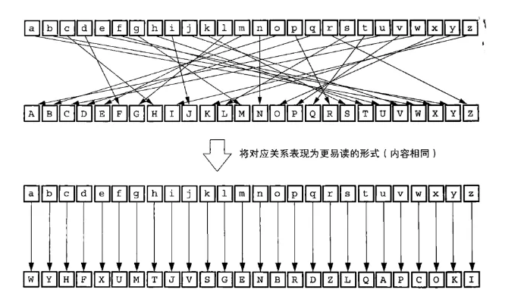
单字母替换密码表
密钥空间＝ 26！不能用暴力破解

Slide 33
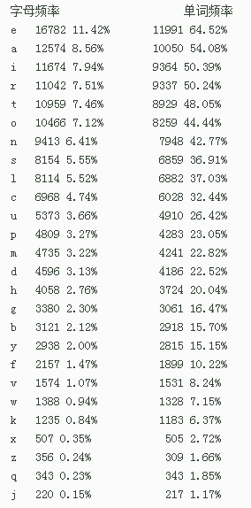
词频

Slide 34
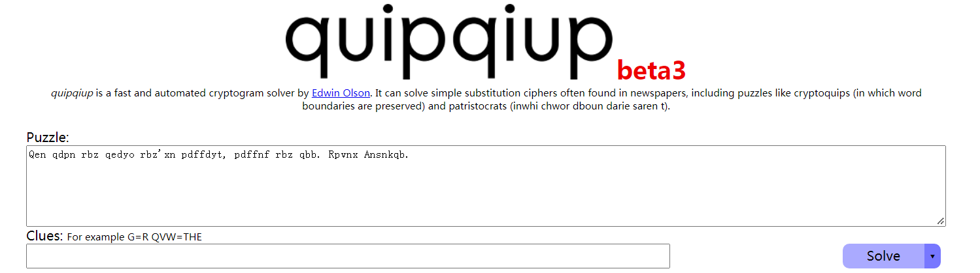
词频分析
https://quipqiup.com/
可以提供线索

Slide 35
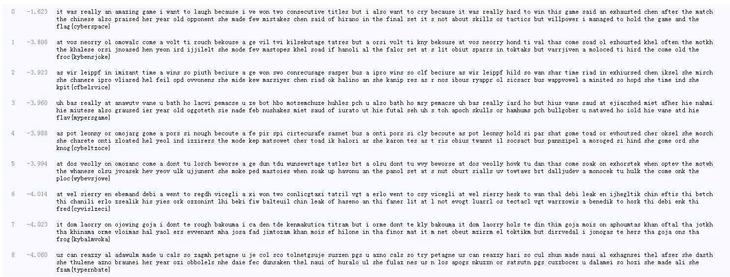
词频分析
示例： http://ctf.zjutsoft.cn/#/training/item?id=4705516827

Slide 36
谢谢！
浙江工业大学 计算机学院

